Slide 1



Slide 2
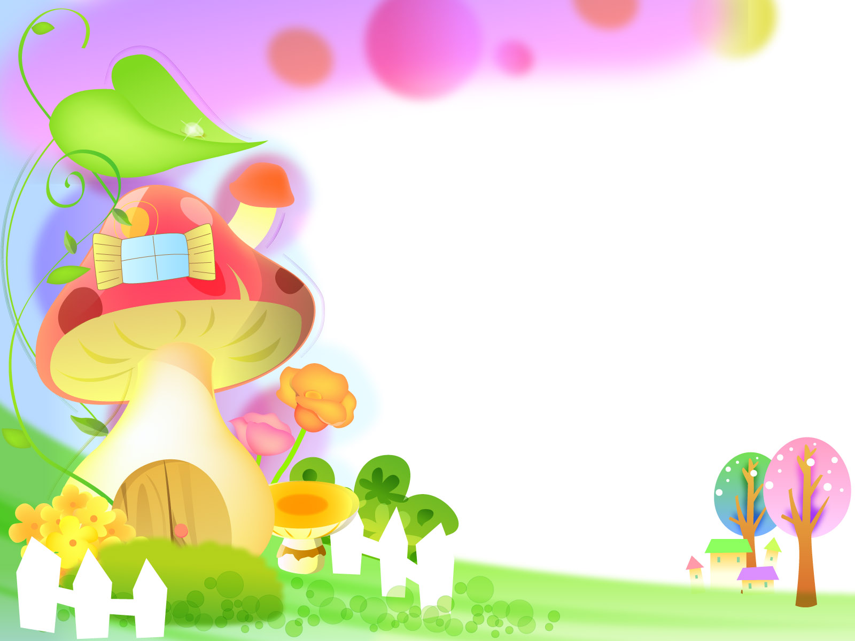

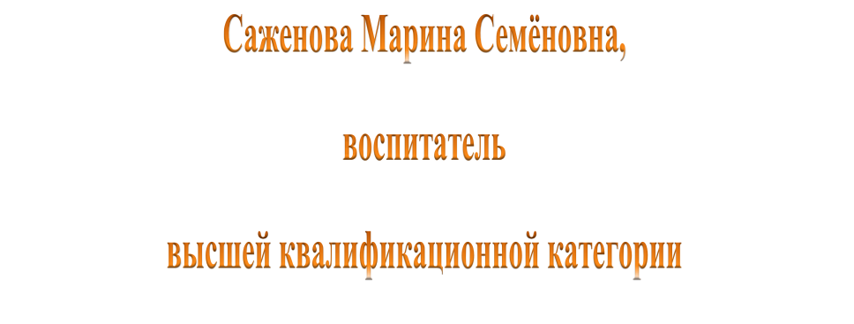

Slide 3

Цель дополнительной образовательной программы: приобщение детей к иностранному языку и культуре разных народов.
Задачи:
дать детям элементарные представления об иностранном языке;
формировать умения понимать и произносить простейшие слова;
изучить простейшие по конструкции и содержанию фразы;
формирование первичных навыков диалогической и монологической речи на английском языке;
развитие речевого слуха, памяти, внимания, мышления;
развитие языковой догадки, мышления, творчества;
воспитание интереса и уважения к культуре других народов;
воспитание интереса и уважения к традициям и обычаям других народов на материале национальных сказок, потешек, поговорок; через изучение фольклорных песен, танцев.

Slide 4

Ожидаемые результаты:
- у детей формируются знания об иностранном языке;
- формируются умения понимать простейшие слова и предложения;
- активный словарный запас обогащается быстро;
- успешно формируются умения детей подражать слышимым звукосочетаниям и словам;
- воспитывается интерес и уважение к культуре других народов.

Slide 5
Образовательные технологии:
• здоровьесберегающие технологии (артикуляционная гимнастика, пальчиковая гимнастика, физкультурные минутки, психогимнастика, самомассаж, дыхательная гимнастика, гимнастика для глаз);
• технологии проектной деятельности (самостоятельные или коллективно творческие работы, имеющие не только познавательную, но и прагматичную ценность. Осуществляются как внутри одной возрастной группы так и внутри ДОУ как «дни творчества»)
• технология исследовательской деятельности (наблюдения, эвристические беседы, моделирование ситуации, опыты, фиксация результатов: наблюдений, опытов, экспериментов, трудовой деятельности, использование художественного слова)

Slide 6
• информационно-коммуникационные технологии (сканирование, интернет, принтер, презентация, развивающие и обучающие мультфильмы. «Nursery Rhymes and kids songs» для разучивания стихов и песен на английском языке. «Super Simple Engish», «Gogo's adventures with English» и «Muzzy in Gondoland» - развивающие тематические мультфильмы для малышей. В легкой доступной форме дети закрепляют лексику в диалогической и монологической формах по разным темам (Знакомство. Животные. Цвета. Фрукты/овощи/еда. Счет. Глаголы действия - открой, закрой, подойди, возьми и т.д. Могу/не могу. Люблю/не люблю. Фрагменты мультфильма используются как образец монологической и диалогической речи дошколят, закрепляются грамматические структуры и фразеологические обороты. Песни из мультфильма на закрепление лексики или грамматики просты и легки в запоминании.);
• личностно- ориентированные технологии (конкурсы на лучшего чтеца, актера, певца; творческие тематические выставки – экспозиции (народные костюмы/еда/ музыкальные инструменты и т.д.);

Slide 7
• игровая технология - фонетические, лексические, грамматические игры. (у дошкольников развивается умение отличать реальные явления от нереальных; драматизация небольших сюжетов позволяет многократное повторение лексики в моно/диалогической речи, закрепляя грамматические структуры и фразеологические обороты. Народные танцы, игры развивают в детях ритм, воспитывают волю и служат самоорганизации. Разучивание песен развивает фонематический слух)
• технология проблемного обучения (педагог ставит проблему, дошколята самостоятельно или под его руководством находят решения – частично поисковой метод); (ребенок ставит проблему, воспитатель помогает ее решить: у ребенка воспитывается способность самостоятельно формулировать проблему).

Slide 8


